Slide 1

Prevención de infecciones respiratorias a través de las vacunas: esquemas actuales y alternativas futuras
JORNADA DE VACUNAS
Dr. Pablo Bonvehí
San Miguel de Tucumán
11 de Octubre de 2018

Slide 2
Conflicto de intereses
Disertante, participante en Comités de Asesoramiento ó en la investigación y desarrollo de inmunobiológicos de las siguientes compañías farmacéuticas:
  Merck Sharp & Dhome
  Sanofi-Pasteur
  Seqirus

Slide 3
Vacuna Antigripal

Slide 4
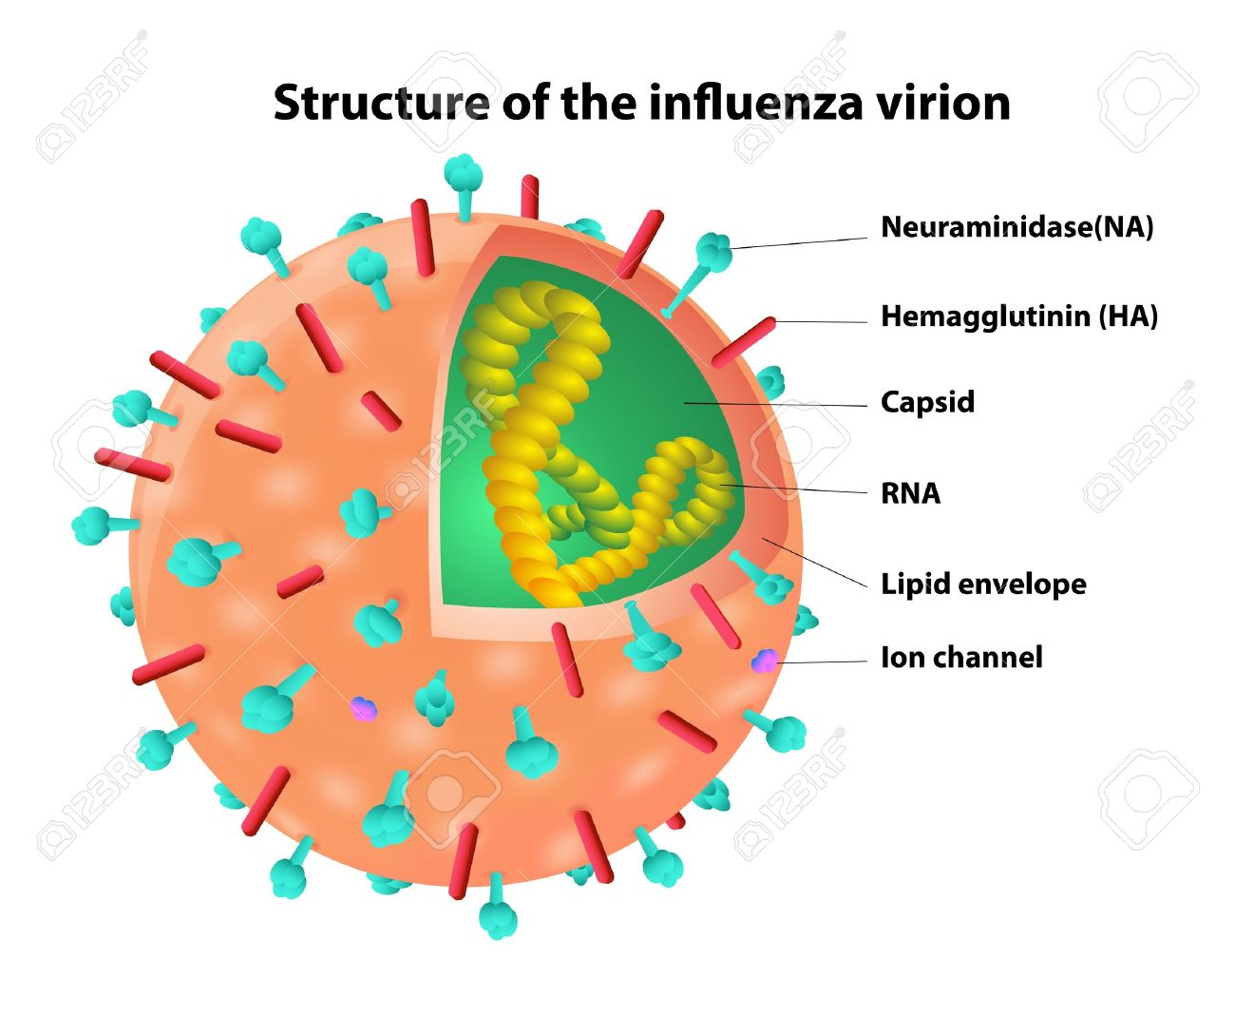
Influenza Estacional
Incidencia anual:
  5% - 10% adultos
  20% - 30% niños
  3 a 5 millones de casos graves
  250.000 a 500.000 muertes
Inﬂuenza A (H1N1 y H3N2) y 2 linajes de influenza B (Yamagata y Victoria)
http://www.who.int/inﬂuenza
Richard SA, Viboud C, Miller MA. Vaccine 2010; 28:2693-9

Slide 5
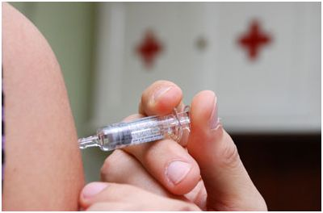
Vacuna antigripal trivalente inactivada
Tipo de vacuna:
  Inactivada
Características:
  Subunidades (glicoproteínas de superficie H y N)
Cantidad de Antígeno:
  15 μg de c/u de los 3 componentes
Componentes:
  H3N2, H1N1 y B
Forma de fabricación:
  Huevos embrionados
Vía de administración:
  Intramuscular
Efectos adversos:
  Dolor, eritema o tumefacción local (25%)
  Fiebre (2%)
O'Hagan DT. Expert Rev Vaccines. 2007;6:699-710.
Orenstein WA. Immunization. Mandell, Douglas, and Bennett´s Principles and Practice of Infectious Diseases. 7th Ed. 2010

Slide 6
Efectividad de Vacuna contra Influenza en adultos
(Vacuna trivalente inactivada)
En adultos jóvenes puede prevenir:
  70% - 90% de casos de influenza no complicados
En adultos > 60 años:
  20- 44 % de casos de influenza no complicados
  32% - 45% de hospitalizaciones por neumonía
  31% - 65% de muertes hospitalarias por neumonia e influenza
  43% - 50% de muertes hospitalarias asociadas con enfermedades respiratorias
  27% - 30% de muertes por todas las causas
  Gross PA. Ann Intern Med 1995;123:518-527
  Darvishian M. Lancet Resp Med 2017;5:200-11

Slide 7
Efectividad de Vacuna de Influenza (EV) 2017 – 2018 (US)
Protección:
  Niños 6 m - 9 a (EV = 59%; CI = 44%–69%)
  Adultos 18- 49 a (EV= 33%; CI = 16%–47%)
No se observó protección estadísticamente significativa en otros grupos de edad
Factores que podrían contribuir a esta EV contra la cepa A(H3N2) :
  Respuesta vaccinal variable de acuerdo a la edad, vacunación previa o infección
  Cambios genéticos en la HA del virus vacunal que surgen luego de los pasajes en huevos embrionados
Flannery B. MMWR 2018 Feb 16;67(6):180-185. doi: 10.15585/mmwr.mm6706a2

Slide 8
Alternativas a la VACUNA TRIVALENTE INACTIVADA contra influenza
  Adyuvantada
  Con alta dosis de antígeno
  A virus vivos
  Recombinante
  Desarrollada en líneas celulares
  Cuadrivalente

Slide 9
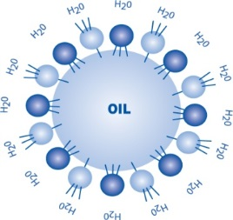
Vacuna Antigripal asociada a adyuvante MF59
Adyuvantes: útiles para vacunas no replicativas (no a germenes vivos).
Formación de depósitos de Ag en el lugar de aplicación
Liberación de Ag en forma lenta
Aumentan reclutamiento de células presentadoras de Ag
Estimulan síntesis y secreción de factores estimulantes de la respuesta inmune como citokinas.
MF59: emulsiones de aceite y agua [escualeno, span 85 (surfactante), tween80]
Títulos de Acs (IH y N) 1.5 a 8 veces mayores que la TIV y duración más prolongada
Respuesta antigénica más amplia que provee reacción cruzada contra cepas heterovariantes
O'Hagan DT. Expert Rev Vaccines. 2007;6:699-710.
Arduino RC, Martin T, Bonvehí PE, et al. Safety of inactivated subunit influenza Vaccine (ISIVV)MF59 Adyuvant emulsion. XXXVI Interscience Conference on Antimicrobial Agents and Chemotherapy (ICAAC Meeting). New Orleans. 15 to 18 September 1995.
Orenstein WA. Immunization. Mandell, Douglas, and Bennett´s Principles and Practice of Infectious Diseases. 7th Ed. 2010
Calabro S, et al. Vaccine 2013 May 15. pii: S0264-410X(13)00563-X. doi: 10.1016/j.vaccine.2013.05.007. [Epub ahead of print]
Tsai TF, et al. J Travel Med 2011;18: 231–232

Slide 10
Lombardy Influenza Vaccine Effectiveness
Estudio de fase IV, abierto, comparativo, observacional, de cohorte prospectiva
Grupo | 2006–2007 | 2007-2008 | 2008-2009 | País del estudio: Italia
Adultos ≥ 65 años de edad (n=88.449)
Adultos ≥ 65 años de edad (n=82.539)
aTIV
aTIV
aTIV
TIV
(Agrippal®)
TIV
(Agrippal)
TIV
(Agrippal)
Inmunización
Inmunización
Inmunización
Los sujetos recibieron una dosis única de Fluad 65 o TIV de acuerdo con las recomendaciones de política de vacunación contra la gripe locales, regionales y nacionales sin intento en la asignación aleatoria
Medida de resultados primarios
Riesgo estimado de hospitalización por neumonía relacionada con la influenza y/o enfermedades similares a la influenza (los casos no fueron confirmados en el laboratorio)
TIV = vacuna contra la gripe inactivada trivalente.
Agrippal es una marca registrada de Novartis AG.
Mannino S y col. Am J Epidemiol. 2012;176:527-533.
Notes:
Mannino 2012 p528, col 1, ¶2-4;
p530, col 1, ¶4

Slide 11
Efectividad de la vacuna adyuvantada con MF59: ESTUDIO LIVE
Razón de riesgo ajustada para hospitalización por neumonía o influenza*
17%
Basal
(Cantidad de hospitalizaciones que ocurren antes de la temporada de gripe)
Antes de la temporada de gripe, los sujetos en el grupo aTIV tuvieron mayor riesgo de hospitalización que los del grupo TIV
RR = 1,17 (IC del 95% = 0,96; 1,43)
25%
Posterior a la vacunación
(Cantidad de hospitalizaciones que ocurren durante el pico de la temporada)
La vacunación con aTIV, comparada con TIV, redujo significativamente el riesgo de hospitalizaciones
RR = 0,75 (CI del 95% = 0,57; 0,98)
En Italia, las políticas de vacunación recomiendan preferentemente aTIV a los pacientes de alto riesgo.
Por lo tanto, los pacientes que recibieron aTIV eran en general de mayor edad, tenían más limitaciones funcionales y las tasas más altas de comorbilidades. Por lo tanto, estos pacientes pueden haber tenido más hospitalizaciones basales.
* Las razones de riesgo se ajustaron para tener en cuenta los factores de confusión.
aTIV = vacuna contra la gripe inactivada, con adyuvante; TIV = vacuna contra la gripe inactivada.
Mannino S y col. Am J Epidemiol. 2012;176:527-533.
Notes:
Mannino 2012 p531, col 1, ¶5; p531, col2, ¶2
Mannino 2012 p532, col 1, ¶1; p532, col1, ¶4

Slide 12
Vacuna antigripal con alta dosis de antígeno
Contiene 60 µg de c/u de los tres componentes (TIV-AD)
Inmunogenicidad:
  Mayor tasa de seroconversión y mediana de títulos IHA vs TIV-DS en > de 65 años con alta dosis
  Superioridad para cepas A y no inferioridad para cepas B
Seguridad:
  Reacciones locales más frecuentes (leves a moderadas)
Eficacia y efectividad:
  Mayor eficacia:
    (influenza confirmada por laboratorio) de TIV-AD vs TIV-DS (24.2%) (IC 95% = 9.7–36.5%).
  Mayor efectividad: Menor tasa de neumonía, eventos cardio-pulmonares, internaciones (22% menos internaciones por influenza en > 65 años) y consultas dentro de los 30 d post-vacunación en TIV-AD vs TIV-DS
Falsey AR. J Infect Dis 2009;200:172-80
DiazGranados CA. N Engl J Med 2014;371:635-45
Izurieta HS. Lancet ID 2015;15:293-300
Expert Rev Vaccines 2018;17:435-443

Slide 13
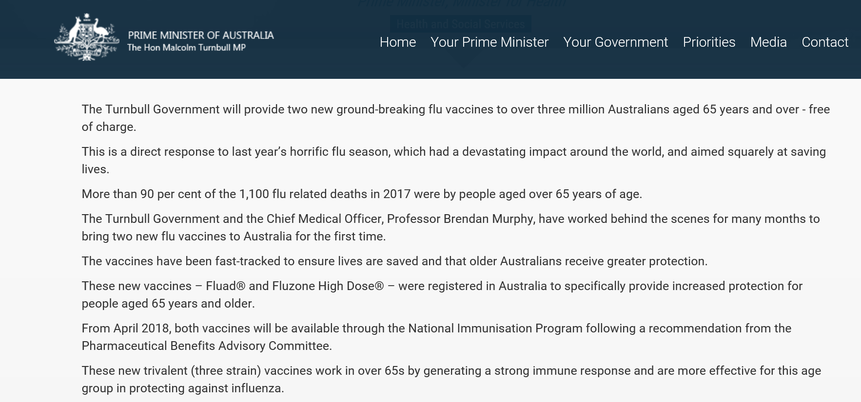
Recomendación de Vacuna Antigripal para adultos mayores en Australia 2018
Para la Campaña de Influenza 2018 en adultos mayores de 65 años, se recomiendan dos vacunas TIV por sobre las QIV, una es Fluad y la otra es la High-dose ¹⁴
http://www.health.nsw.gov.au/immunisation/Pages/seasonal_flu_vaccination.aspx
14. http://immunise.health.gov.au/internet/immunise/publishing.nsf/Content/Handbook10-home~handbook10part4~handbook10-4-7#4-7-4

Slide 14

JCVI
Joint Committee on Vaccination and Immunisation
Vacuna Adyuvantada con MF59 +65. NHS England ha recomendado esta vacuna para la población de 65 años y mayores para la campaña de gripe 2018/19 teniendo en cuenta que es la vacuna más efectiva actualmente disponible para este grupo etario.¹³
JCVI considera a la Vacuna Adyuvantada con MF59 mas efectiva y costo efectiva que la vacuna no adyuvantada disponible en la actualidad (incluyendo la cuadrivalente).¹³
13. Public Health England, NHS England, Flu letter N°1, 26 March 2018, https://assets.publishing.service.gov.uk/government/uploads/system/uploads/attachment_data/file/694779/Annual_national_flu_programme_2018-2019.pdf

Slide 15
MMWR 2018;67:1-20

Slide 16
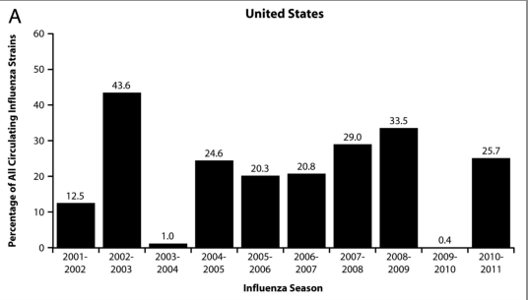
Vacuna cuadrivalente con dos cepas de Influenza B
1987 linajes B Yamagata y B Victoria antigénicamente distintos por lo cual un componente B de la vacuna no protege contra el otro
Influenza B: solo en humanos
No produce pandemias
Fluctuación del rol de virus B: (EEUU 2001/2-2010/11): 0.4% - 43.6%
Disminución en la protección de la TIV contra cepas B en temporadas de miss match (71% vs 49% match vs missmatch)
2013: Recomendación de OMS
Hannoun C. Exp Review Vaccine 2013;12:1085-94
Diaz Granados CA. Vaccine 2012;31:49-57
Ambrose CS. Hum Vaccin Immunother 2012;8:81-8

Slide 17
Vacuna cuadrivalente disponible en Argentina
Aprobada para su utilización a partir de los 3 años (pendiente aprobación a partir de 6 m)
En USA aprobada desde los 6 meses conteniendo 15 microgramos de c/u de los Ags
Superior inmunogenicidad para componentes B y similar para el resto de las cepas
Similar reactogenicidad
Jain VK, et al. J Pediatric Infect Dis Soc 2017;6:9-19

Slide 18
Cuál es el mejor momento para administrar la vacuna antigripal?
Lo ideal es vacunar antes del inicio de la circulación viral pero es impredescible el inicio de la actividad de influenza
Hay datos variables respecto a la disminución de la efectividad a lo largo del tiempo:
  7% por mes para H3N2 e influenza B
  6% - 11% para H1N1
  0% a los 3 meses para H3N2
  Leve disminución para B y sin cambios para H1N1
Vacunar tardíamente podría generar mayor inmunidad pero al mismo tiempo oportunidades perdidas
Siempre continuar vacunando a grupos de riesgo no vacunados aunque se observe circulación viral
Ferdinands JM, Fry AM, Reynolds S, et al. Clin Infect Dis 2017;64:544–50
Radin JM, et al. Vaccine 2016;34:3907–12
Kissling E, Nunes B, Robertson C, et al. Euro Surveill 2016;21

Slide 19
Vacuna Antineumocócica

Slide 20
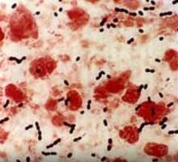
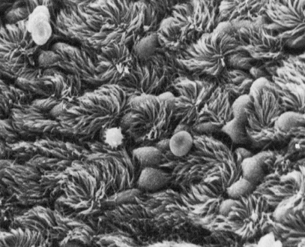
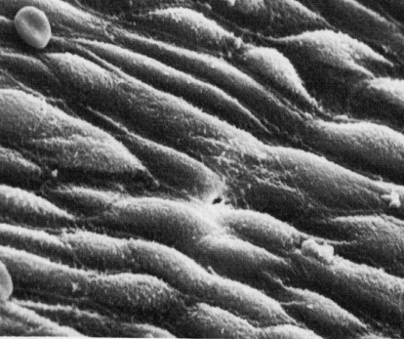
Streptococcus pneumoniae
Patogenia
Streptococcus pneumoniae
MUCOSA TRAQUEAL NORMAL
COLONIZACIÓN NASOFARÍNGEA
3 DIAS POST-INFECCION CON VIRUS DE INFLUENZA
Adhesinas bacterianas
Ag superficie
Receptores celulares
INFECCIÓN
Falla de mecanismos de Clearance
Aumento de Secreción mucosa:
Tabaquismo
Influenza
Edema y Necrosis:
Infección viral
Alergia

Slide 21
Epidemiología y portación nasofaríngea en adultos no vacunados
Resultados preliminares del primer estudio nacional en Argentina
Portación: > en niños (20%-40%) que en adultos (5%-10%), > en invierno
Junio 2012/Agosto 2013: 399 muestras.
Edad media 55 años (40-82 a).
Tasa de colonización según método diagnóstico
Cultivo Standard:
2,26%
(IC95:1,1%-4,4%)
Cultivo enriquecido:
3,51% (IC95:2,01%-5,96%)
rtPCR:
30%
(IC95 25,7%-34,9%)
Rearte A, Nacinovich F, Rancaño C, Sagradini S, Elbert G, Fossati MS, Veliz OE, Sorhouet Pereira C, Regueira M, Vizzotti C. Epidemiology of S. pneumoniae (Spn) nasopharyngeal carriage (NC) among unvaccinated adults. Preliminary results of the first national survey in Argentina. 10th ISPPD. Junio 2016.

Slide 22
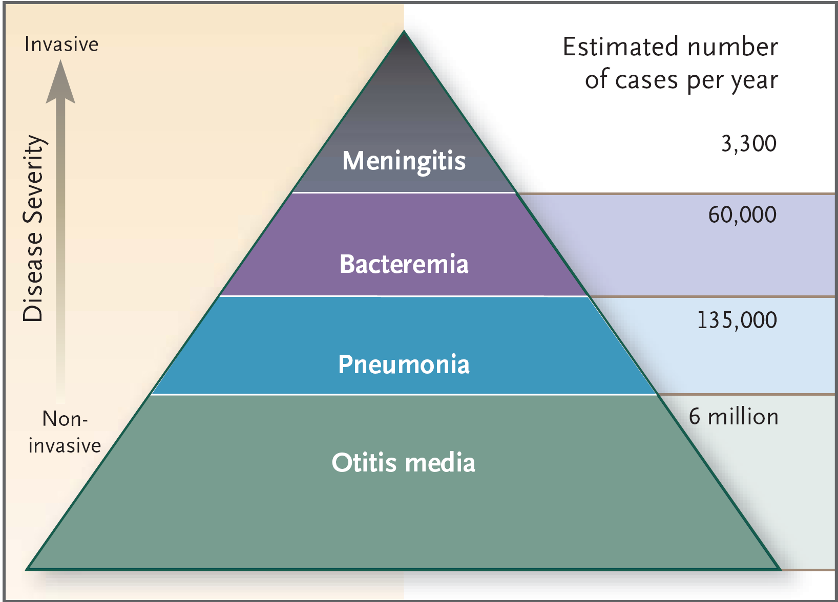
Infección por S. pneumoniae
Formas clínicas
Mortality
30-80%
20-60%
5-7%
Edwards KM and Griffin MR. NEJM 2003;349:1312

Slide 23
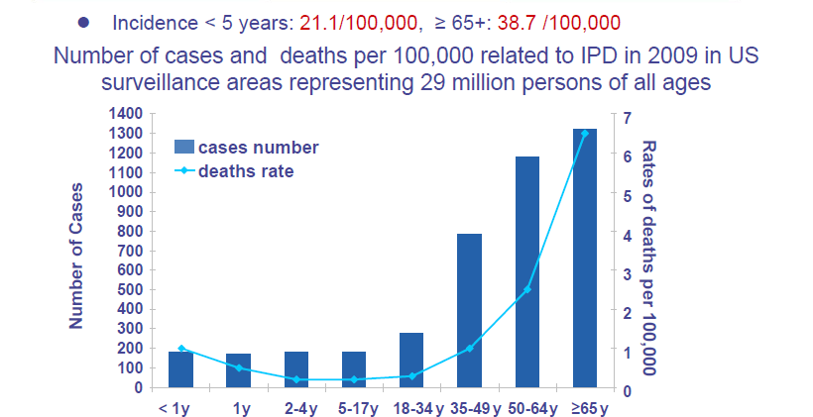
Mortalidad por Enfermedad Neumocócica
1.6 millones de casos fatales en el mundo en 2002¹.
En países que han implementado la vacunación universal en niños:²
      Carga mayor de enfermedad en adultos mayores.
      Mayor mortalidad en este grupo.
²CDC, Active Bacterial Core Surveillance (ABCs) Report Emerging . Infections Program Network Streptococcus pneumoniae, 2009
WHO. Weekly Epidemiological Record. 2008;83:373–384.

Slide 24
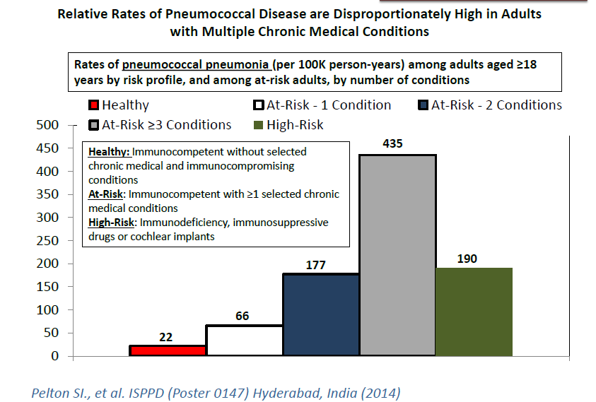
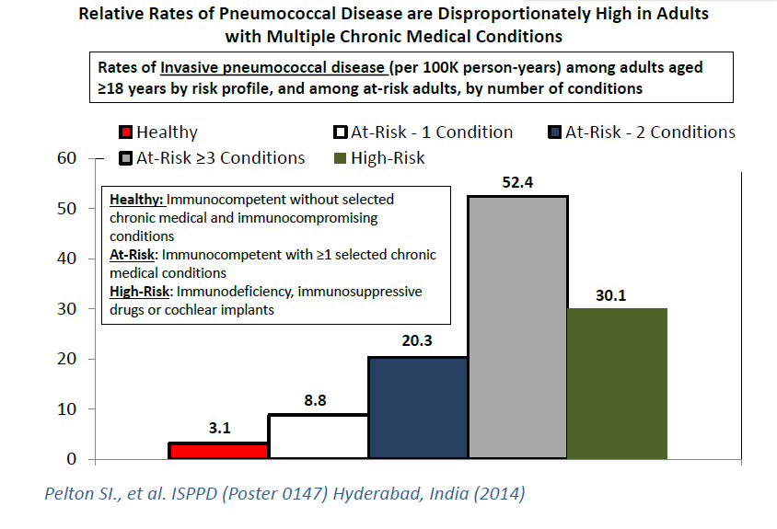
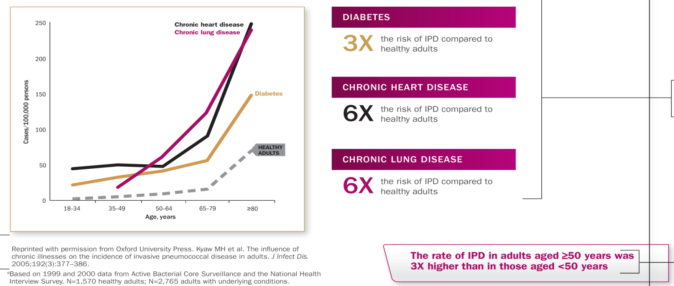
Impacto de las comorbilidades, multimorbilidad y la edad en la Enfermedad Neumocócica
Kyaw MH y cols. Chronic Illnesses and Pneumococcal Disease J Infect Dis. 2005;192:377–386

Slide 25

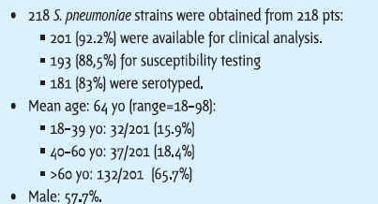


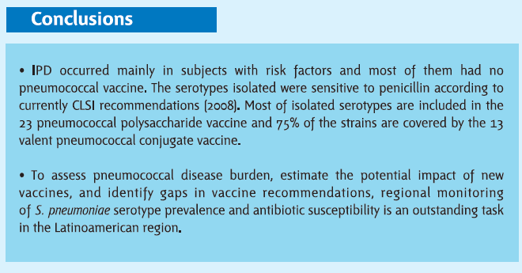
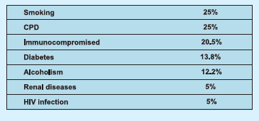
Con factores de riesgo (además de la edad):
  1: 53%
  2: 26%
  3: 15% 47%
  >4: 6%
ISPPD, 2012

Slide 26
Vacunas antineumocócicas
Historia
Vacuna hexavalente de polisacáridos en 1940
Vacuna de polisacáridos de 14 serotipos (50 μg c/u) en 1977
Vacuna de polisacáridos de 23 serotipos (25 μg c/u) en 1983 (PPV23)
Vacuna antineumocóccica conjugada de 7, 10 y 13 serotipos
Plotkin. Vaccines 4th ed

Slide 27
Tipos de vacunas antineumocócicas disponibles para adultos
Vacuna de polisacáridos 23-valente (PPSV23)
Incluye 23 polisacáridos capsulares purificados de S. pneumoniae
Licenciada en los Estados Unidos en 1983
Induce anticuerpos primariamente por mecanismos independientes de células T
No se asocia a efectos indirectos (inmunidad de rebaño).
Vacuna antineumocócica conjugada de 13-serotipos
(PCV13)
Incluye polisacáridos capsulares purificados de S. pneumoniae, cada uno asociado a una variante no-toxica de toxina diftérica, CRM197
Provee respuesta inmnune dependiente de células T
Previene portación nasofaríngea de las cepas vacunales en niños
Pilishvili T. Vaccine. 2015;33 Suppl 4:D60-5
Notes:
PCV provee respuesta T dependiente que estimula las celulas de memoria de largo plazo, previene la depleción de células B, produce Acs de alta afinidad y genera priming de la respuesta inmune (respuesta más rápida y títulos más elevados de Acs)

Slide 28
Serotipos incluidos en PPSV23 y PCV13
PPSV23
1
2
3
4
5
6B
7F
8
9N
9V
10A
11A
12F
14
15B
17F
18C
19A
19F
20
22F
23F
33F
PCV13
6A
Serotipos incluidos en ambas vacunas
Serotipos incluidos solamente en PPSV23
Serotipos incluidos solamente en PCV13

Slide 29
Eficacia y efectividad de PPSV23 contra NAC y ENI en adultos
Prevención de ENI:
Adultos Inmunocompetentes ≥ 65 años: 75%
Prevención de NAC:
Estudios Observacionales mostraron (adultos hospitalizados por NAC):
    Menor incidencia de complicaciones
    Resolución más rápida de los síntomas de NAC
    Menor tiempo de hospitalización
    Menor mortalidad
  Estudios de Cohorte con base poblacional (Capamis study): 27 204 individuos ≥60 años
Vacunación Reciente con PPV23 (<5 años antes) se asoció con:
    Reducción en el riesgo de:
    NAC bacteriemica por neumococo (hazard ratio [HR], 0.38; 95% [CI], .09–1.68)
    NAC neumocócia no bacteriemica (HR, 0.52; 95% CI, .29–.92)
    NAC neumocócica global (HR, 0.49; 95% CI, .29–.84)
    NAC de toda causa (HR, 0.75; 95% CI, .58–.98)
Jackson LA. Clin Infect Dis 2008; 47:1328–38
Ochoa-Gondar O, et al. Clin Infect Dis 2014;58:909-17

Slide 30
Inmunogenicidad y eficacia de PCV 13 en adultos
En adultos de 60–64 años y en >70 años:
  PCV13 produce mediana de títulos de Acs (GMTs) con actividad opsonfagocítica (OPA) que fueron comparables o mayores de los producidos luego de administrar PPSV23
Menor respuesta de Acs opsonofagocíticos en sujetos que recibieron primero PPSV23 a diferencia de aquellos que recibieron PCV13 como dosis inicial
Estudio CAPITA: evaluó eficacia vacunal contra los serotipos incluidos en PCV13:
  NAC (1er episodio): 45.56% (95% CI: 21.8 – 62.5) p=0.0006
  NAC No bacteriemica: 45% (CI 95%: 14.21 – 65.31) p=0.0067
  ENI: 75% (CI 95%: 41.43 – 90.78) p=0.0005
Jackson et al, Milan, ECCMID 2011
Schwarz TF. Vaccine 2011;29:5195-202
Bonten MJM et al N Engl J Med 2015;372:1114-25

Slide 31
Enfermedad Neumocócica Invasiva en Adultos en Argentina
Cobertura por Serotipos (2013-2014)
 | 19 -64 años | > 65 años
VCN 13 | 51% | 47%
VPN 23 | 80% | 73%
Serotipos más frecuentemente asociados a ENI en adultos:
1, 3, 7F, (VCN13 y VPN23) 8 y 12F (VPN23)
Servicio Bacteriología Clínica. INEI. ANLIS. «Dr. C.G. Malbrán»
V Congreso de Enfermedades Endemoepidémicas 2015. Hospital Muñiz

Slide 32
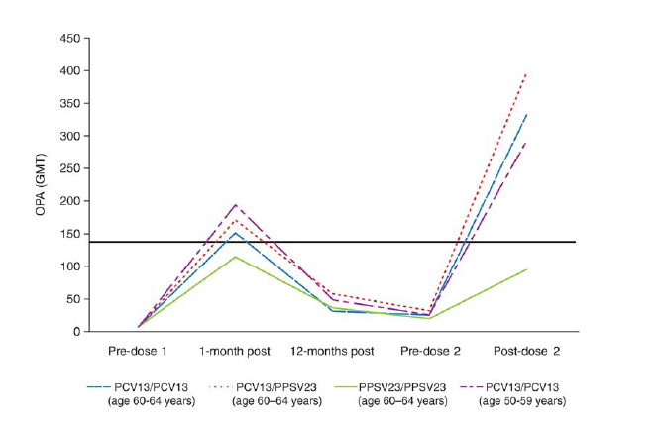
VCN 13 vs VPN 23 en adultos: Inmunogenicidad
Jackson L. ECCMID 2011 Abstract 0425
Jackson L. ECCMID 2011 Abstract 0426
Jackson L., Clin Microbiol Infect 2011
Jackson L., IDSA, 2011
La respuesta inmune (OPA) fue superior:
iniciando esquema con VCN 13 independientemente del booster
En grupo 50-59 años

Slide 33
Bases Racionales del Esquema Secuencial
La VPN 23 ha demostrado eficacia en ENI, atenúa el impacto de NAC y brinda cobertura para la mayoría de los serotipos que provocan enfermedad neumocócica grave
La VCN 13 en el adulto genera mayor inmunogenicidad en la mayoría de los serotipos que comparte con PPV23, provee eficacia contra NAC y ENI para los serotipos vacunales
El esquema secuencial (VCN 13/VPN 23) en adultos está dirigido a ofrecer o asegurar mayor protección a los grupos más vulnerables a través de:
  Mayor inmunogenicidad (VCN 13)
  Mayor cobertura de serotipos (VPN 23)
  Eficacia para prevención de NAC (VCN 13)
  Eficacia para prevención de ENI (VCN 13 y VPN 23)

Slide 34
Esquema Secuencial
Adultos a partir de los 65 años
Adultos menores de 65 años con factores de riesgo:
  HIC
  No HIC
Intervalo 12 meses:
> 65 años y <65 años no HIC
1° dosis
VCN 13
2° dosis
VPN 23
Intervalo 8 semanas:
Adultos HIC
Refuerzos de VPN 23:
65 años: NO
< 65 años no HIC: 1 dosis luego de los 65 años (> 5 años de dosis previa)
HIC: 1 dosis a los 5 años de la VPN 23 y otra luego de los 65 años (> 5 años de dosis previa)
Esquema secuencial si recibió previamente VPN 23: intervalo de 12 meses para VCN 13

Slide 35
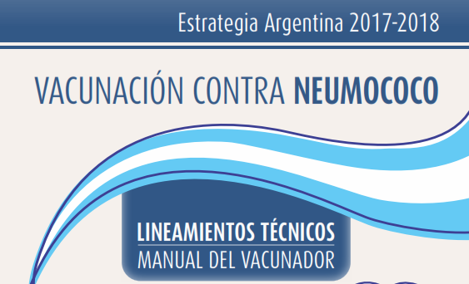
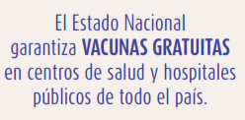
2017
Propósito: reducir la incidencia, complicaciones, secuelas y mortalidad por neumonía y ENI en Argentina.
Dirigido a: > 2 años pertenecientes a los grupos vulnerables y mayores de 65 años, a través del esquema secuencial y mediante una estrategia bianual 2017-2018.
Objetivo: cobertura del 95% de la población blanco
Vacunación contra Neumococo. Lineamientos Técnicos. Manual del Vacunador. DiCEI. Ministerio de Salud
http://www.msal.gob.ar/images/stories/bes/graficos/0000000947cnt-Lineamientos_neumo_adultos_WEB.pdf

Slide 36
Grupos de riesgo o vulnerables > 2 años que requieren esquema de vacuna antineumocócica secuencial
INMUNOCOMPROMETIDOS
Inmunodeficiencias congénitas o adquiridas
Infección por VIH
Insuficiencia renal crónica – Síndrome nefrótico
Leucemia – Linfoma – Enf. de Hodgkin
Neoplasias malignas
Inmunodepresión iatrogénica
Trasplante de órgano sólido
Mieloma múltiple
Asplenia funcional o anatómica
Anemia células falciformes
Implante coclear
Fístula de LCR
MULTIMORBILIDADES
Enfermedades respiratorias crónicas
Enfermedades cardíacas crónicas
Hepatopatías
Diabetes
TCPH: PCV13: 3 dosis (0, 2 y 4 meses) comenzando > 6 meses después del tx
PPV23: 12 meses después de la última dosis de PCV13 (reemplazar por PCV13 en caso de EICH)
Vacunación contra Neumococo. Lineamientos Técnicos. Manual del Vacunador. DiCEI. Ministerio de Salud
http://www.msal.gob.ar/images/stories/bes/graficos/0000000947cnt-Lineamientos_neumo_adultos_WEB.pdf

Slide 37
Vacuna Antineumocócica en Adultos
El esquema secuencial en adultos proveería una mejor protección contra enfermedad neumocócica severa (ENI) a aquellos grupos más vulnerables
Sin embargo, la estrategia de vacunación antineumocócica secuencial debería ser re-evaluada en el futuro luego de contar con más datos del impacto de la inmunidad de rebaño en adultos
Pocos países en LATAM recomiendan el esquema de vacunación antineumocócica secuencial para poblaciones de adultos mayores, algunos incluyen esta recomendación solo para grupos de alto riesgo.

Slide 38
Prieto E. UMP.741 Evolution of Pneumococcal Vaccine introduction in Childhood and Older Adult National Immunization Programs in Latin America and the Caribbean. 18th ICID. Buenos Aires

Slide 39
Coberturas de vacunación antineumocócica en adultos enArgentina
Investigadores | Población | Cobertura
Bello N. 11°Congreso H. de Clínicas 2006 | ENI (n: 49) | 0%
Gentile J. IDSA 2011 | Neumonías bacteriémicas (n: 246) | 0%
Godoy E. 13°Congreso H. de Clínicas 2010 | Grupos de riesgo (n: 99) | 11%
Fescina P. European Respiratory Society 2011 | Grupos de riesgo (n: 1191) | 20%
Rozenek M. Romani A, Aronson S, Ramilo M, Vidal G, Cámera L SADI 2016 | Mayores de 65 años (n: 514) | 40.9%
Datos de la III Encuesta Nacional de Factores de Riesgo :
Cobertura de Vacunación Antineumocócica en Adultos: 16%
23% en > 65 años
ENI: Enfermedad Invasiva por Neumococo
http://www.msal.gob.ar/images/stories/bes/graficos/0000000544cnt-2015_09_04_encuesta_nacional_factores_riesgo.pdf

Slide 40
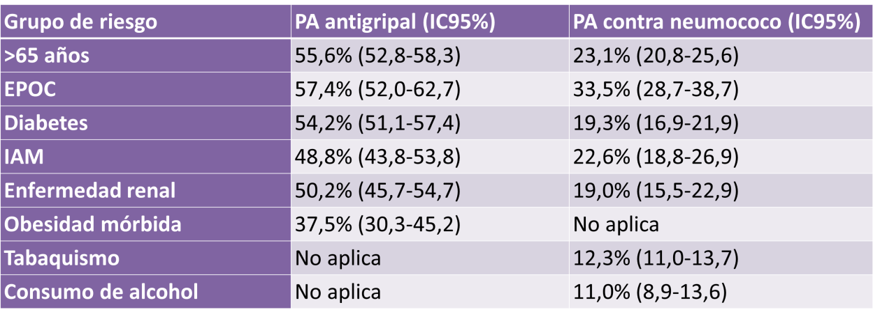
Cobertura de vacunación antineumocócica de acuerdo a grupos de riesgo en Argentina
PRIMERA EVALUACIÓN DEL CUMPLIMIENTO DE LA VACUNACIÓN DE ADULTOS A TRAVÉS DE UNA ENCUESTA POBLACIONAL EN ARGENTINA Nathalia Katz1, Daniel Stecher, Analía Aquino, María del Valle Juárez, Analía Urueña, Sebastián Laspiur, Lucila Goldberg, Mariana Galante, Victoria O´Donnell, Carla Vizzotti. SADI 2016

Slide 41
Conclusiones I
La vacuna TIV ha demostrado efectividad para prevenir gripe en adultos jóvenes y complicaciones en adultos mayores
Sin embargo, hay datos que muestran la necesidad de contar con mejores vacunas en particular para adultos mayores
Existen distintas alternativas como las vacunas de alta dosis de Ag y las Adyuvantadas que demostraron mayor inmunogenicidad, eficacia y efectividad en adultos mayores comparada con vacuna TIV
La circulación de los diferentes linajes de virus B no se puede predecir y la vacuna cuadrivalente provee cobertura contra ambos
Hay datos que muestran disminución de protección de la vacuna antigripal a lo largo de la temporada de influenza
En los HIC la vacuna provee protección y no deben dejar de ser vacunados

Slide 42
Conclusiones II
La PPV23 ha demostrado eficacia en ENI, atenúan impacto de NAC y brinda cobertura para la mayoría de los serotipos que provocan enfermedad neumocócica grave
Las vacunas conjugadas contra neumococo protegen al adulto a través de efecto rebaño y por efecto directo
El esquema secuencial (PCV13/PPV23) en adultos está dirigido a ofrecer mayor protección a los grupos más vulnerables
Las tasas de cobertura con vacuna antineumocócica en poblaciones de adultos con riesgo de enfermedad neumocócica son muy bajas
La incorporación del esquema secuencial debe acompañarse de acciones que promuevan la protección contra la enfermedad neumocócica

Slide 43
Evitemos la Neumonía
Campaña SADI 2018
https://youtu.be/Zhk-TC_rzZA
evitemoslaneumonia.com.ar

Slide 44
Muchas gracias

